Slide 1
实验12：ROM + RAM
SystemVerilog
2024-11-18

Slide 2
ROM
1
ROMs

Slide 3
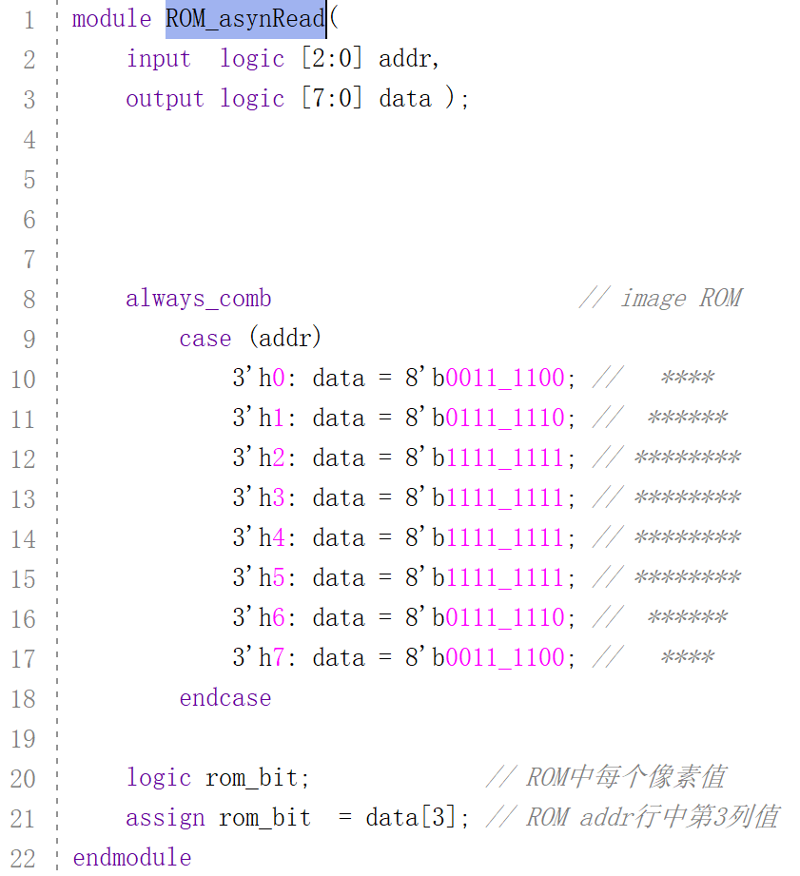
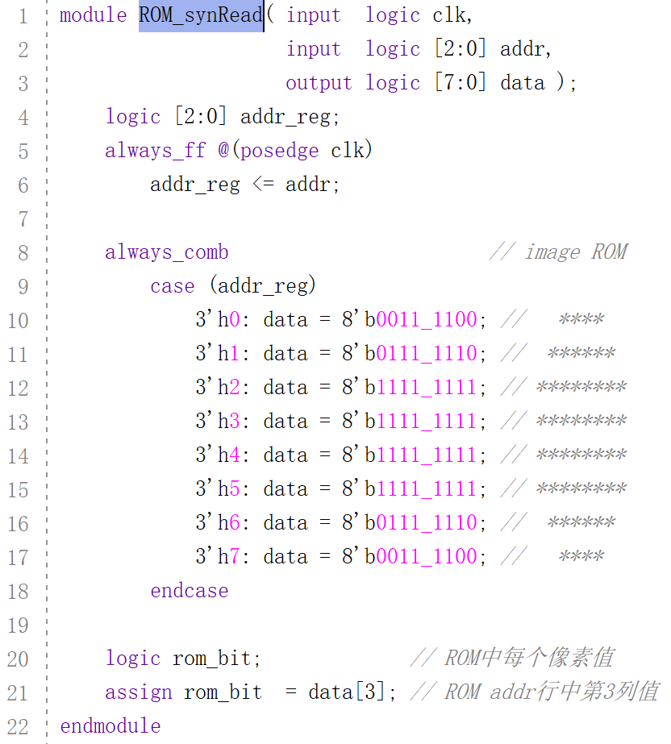
方法1：数据直接写到代码中
异步
同步

Slide 4
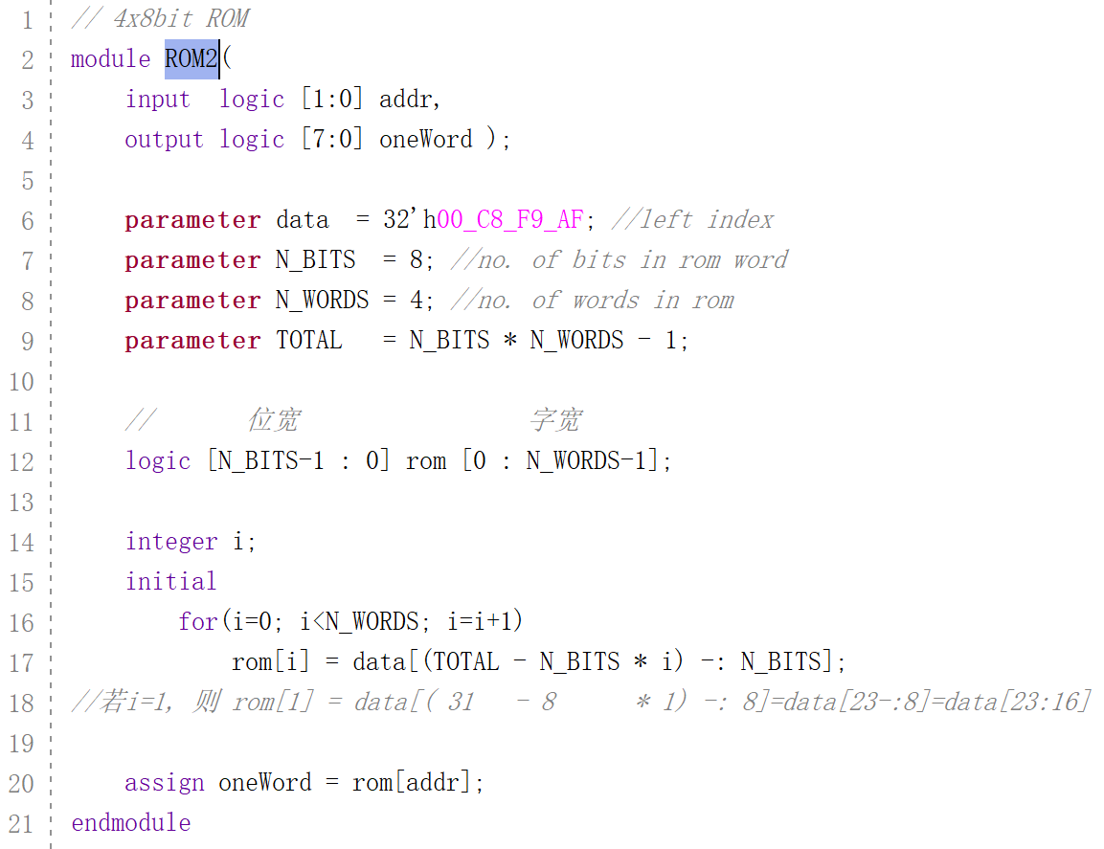

方法2：初始化时赋值
// $2^{2}=4$
31 24 | 23 16 | 15 8 | 7 0
00 | C8 | F9 | AF

Slide 5
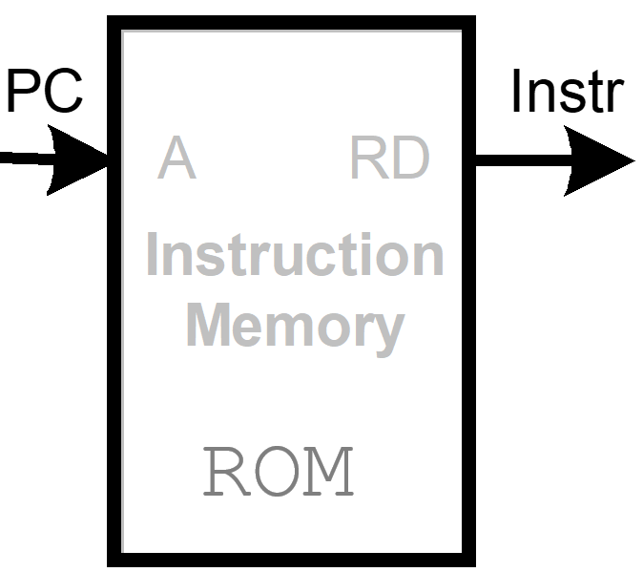
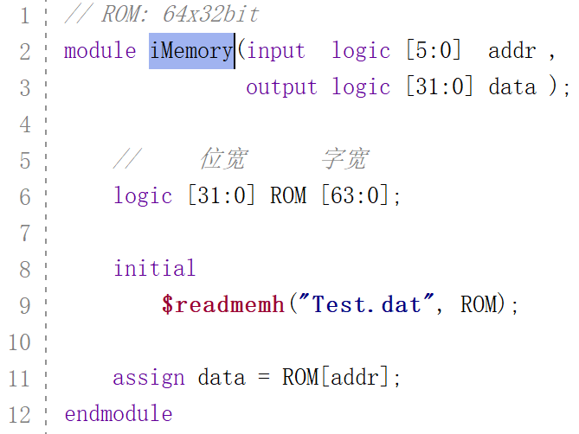

方法3：从文件中读取数据
如，从指令存储器ROM中取出指令
Test.dat
1
2
3
4
5
6
7
8
9
10
11
12
13
14
15
16
17
18
20020005
2003000C
2067FFF7
00E22025
00642824
00A42820
10A7000A
0064202A
10800001
20050000
00E2202A
00853820
00E23822
AC670044
8C020050
08000011
20020001
AC020054
Verilog有2个系统任务，从文件中读取数据到存储器
$readmemb("<数据文件名>",<存储器名>,<起始地址>,<终止地址>);
$readmemh("<数据文件名>",<存储器名>,<起始地址>,<终止地址>);
$2^{6}=$64
【参考】教材P276-278

Slide 6
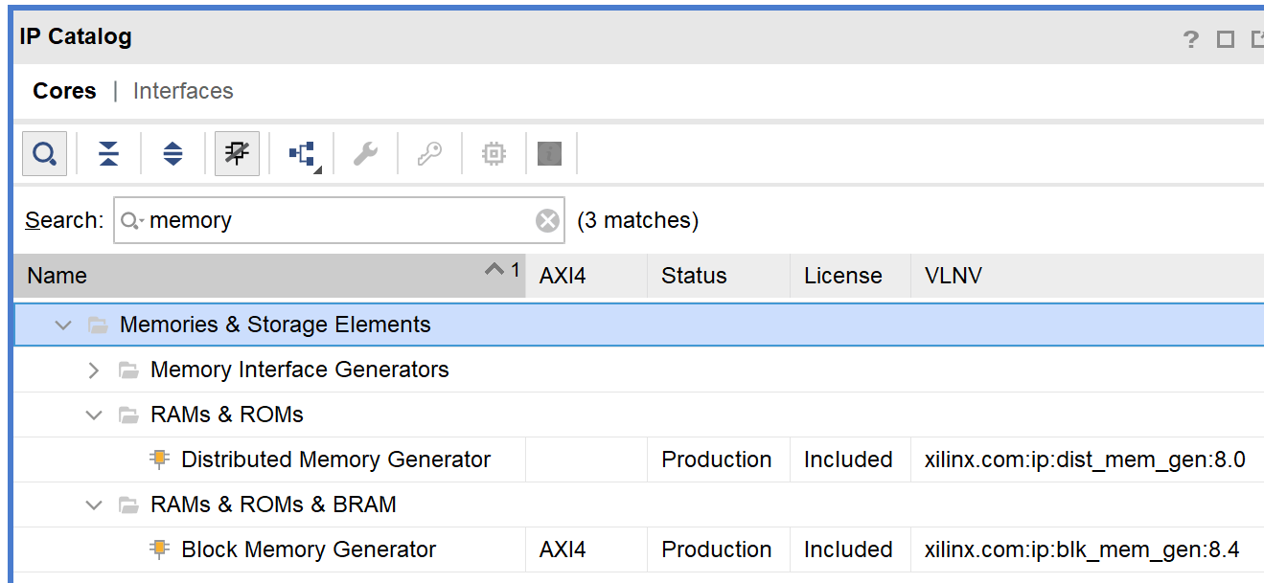
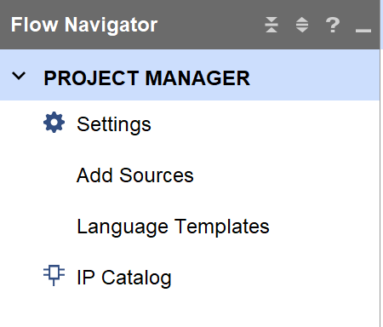
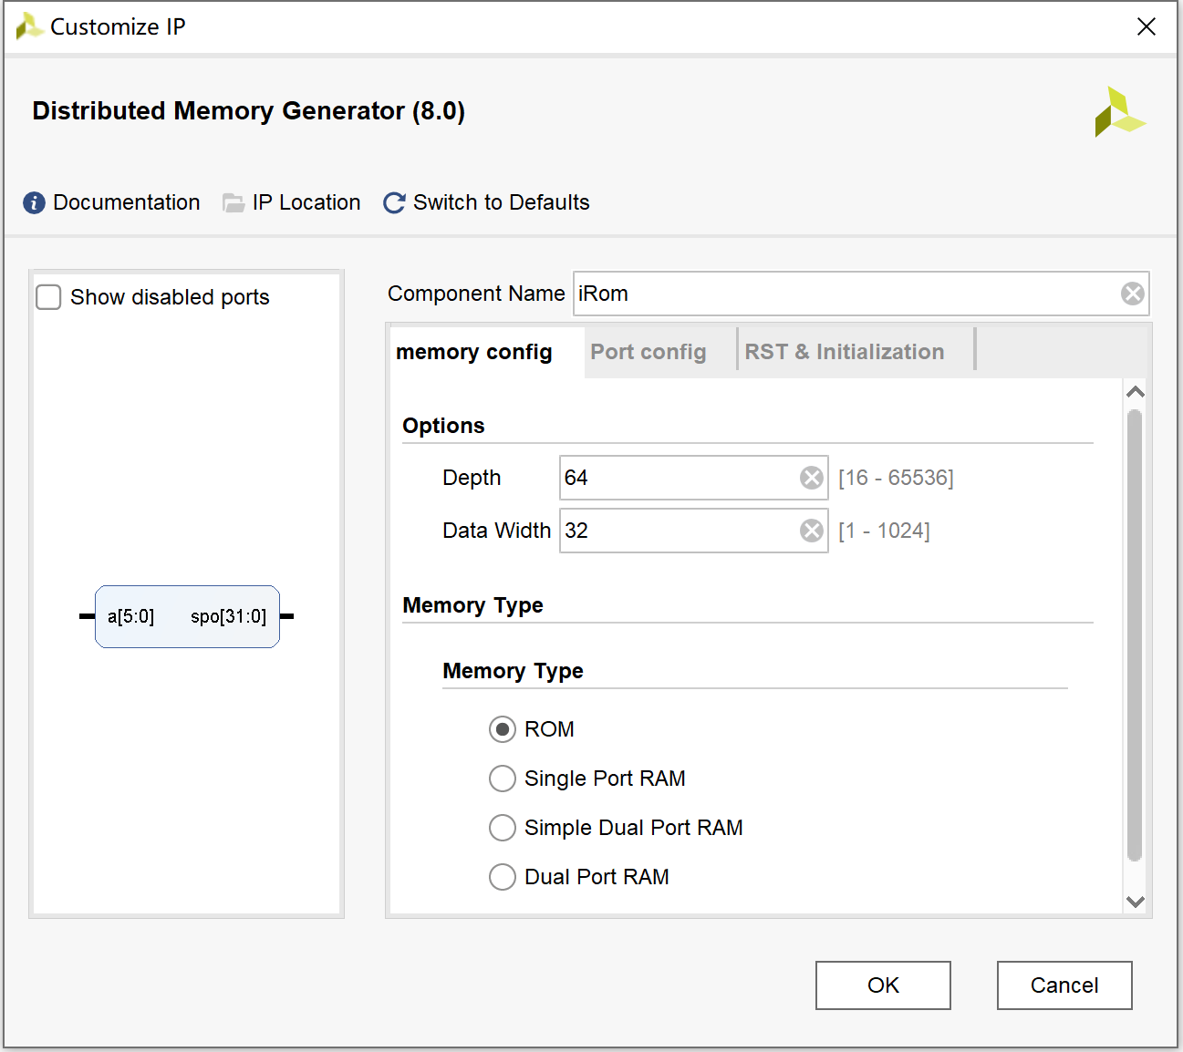
方法4：IP核
单击IP目录

Slide 7
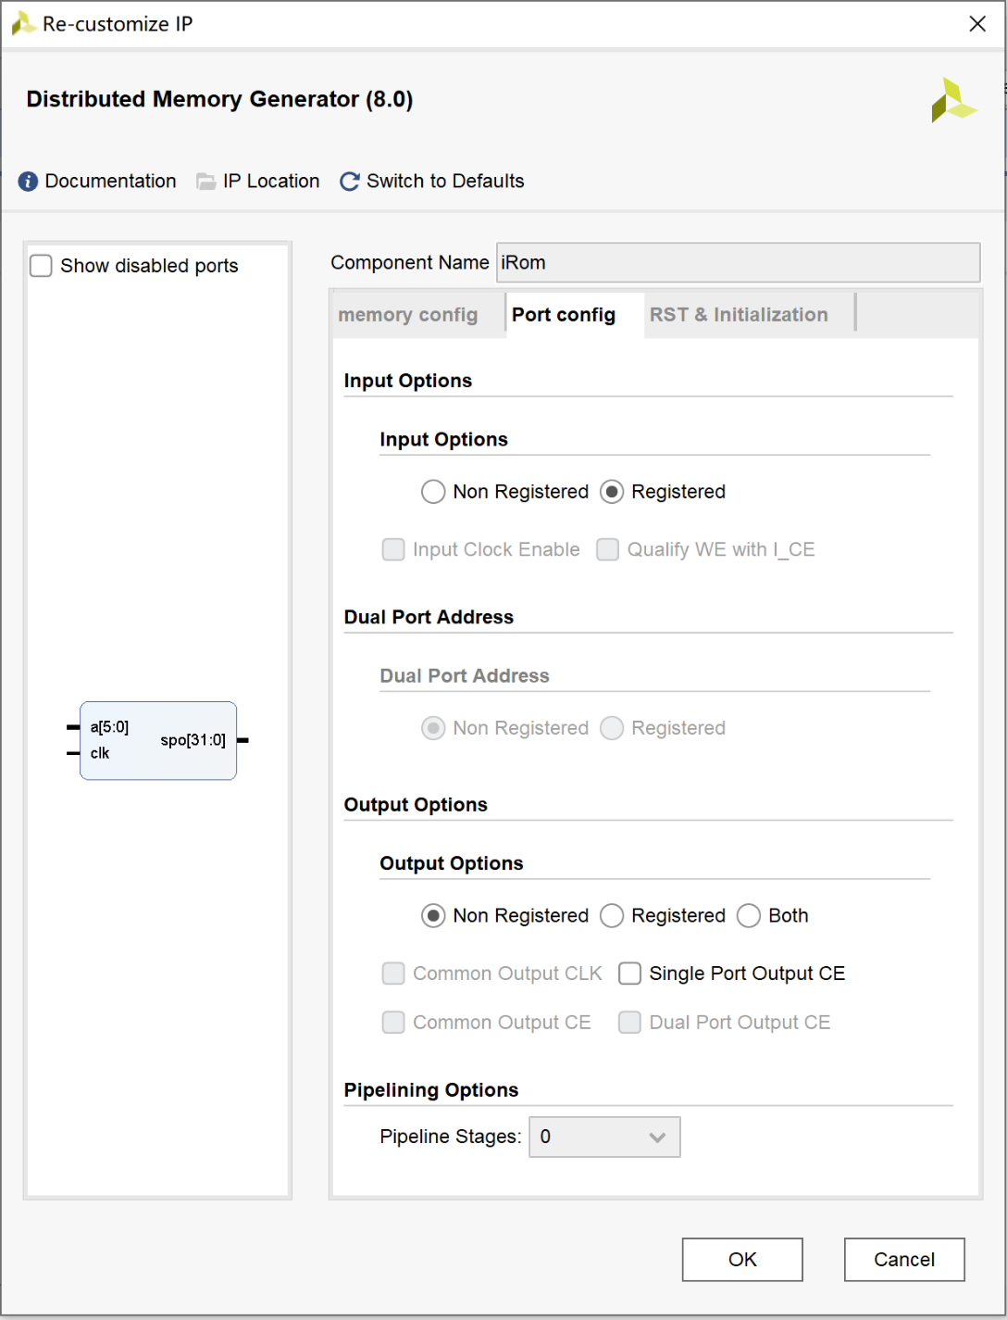
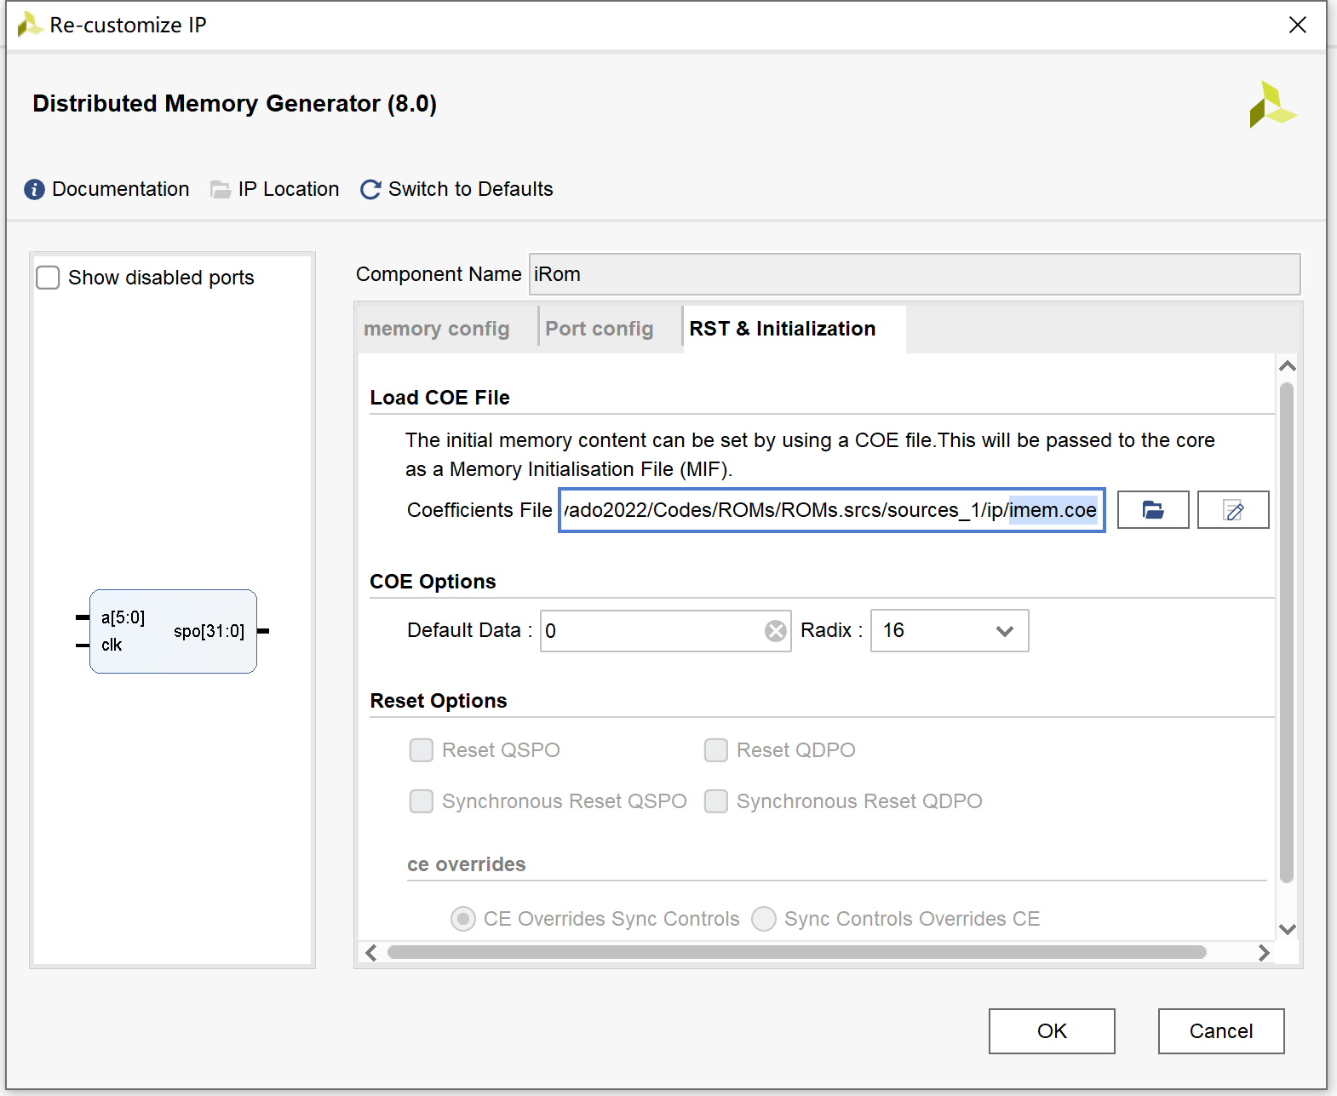
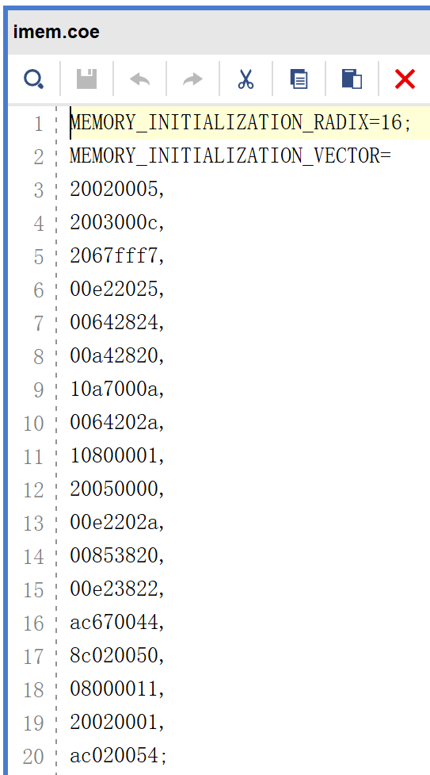
用 .coe 文件初始化ROM
配置输入/输出引脚是否具有锁存功能

Slide 8
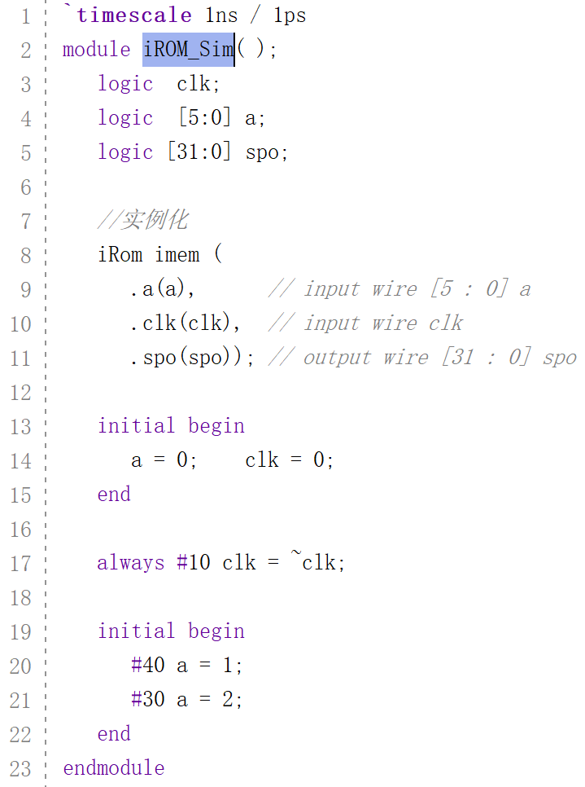
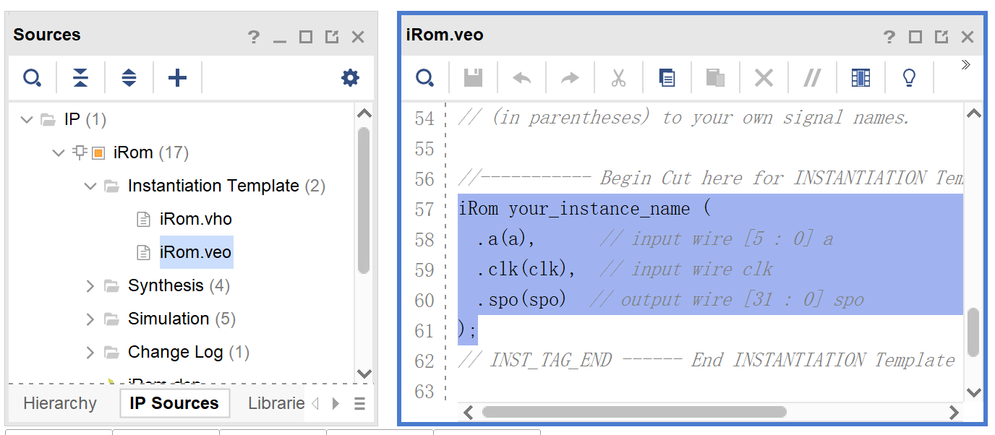
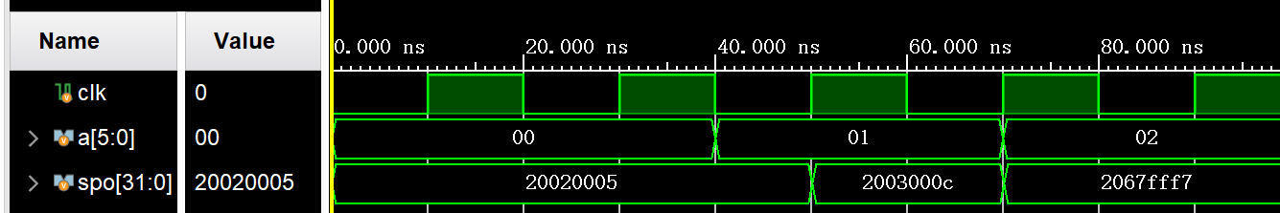
仿真

Slide 9
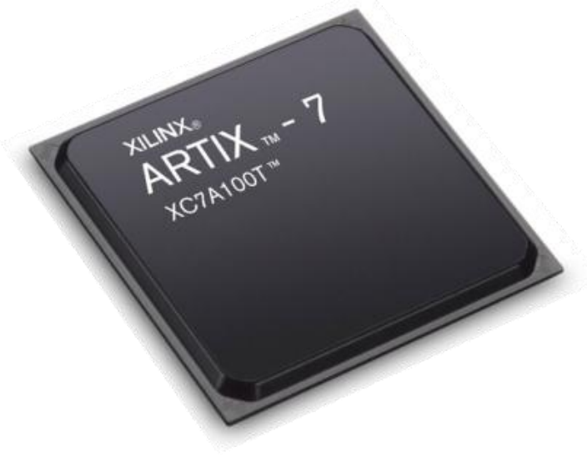
Nexys4 上的存储空间
Artix-7 芯片有两种存储空间 (embedded memory)
Distributed RAM 1,188Kb 由多个逻辑单元中的LUTs构成，故容量小
Block RAM 4,860Kb
The Nexys4 DDR board contains two external memories:
1Gib (128MiB) DDR2 SDRAM,
128Mib (16MiB) non-volatile(非易失) serial Flash device.
以10为底的指数：1KB=10^3=1000, 1MB=10^6=1000KB
以 2为底的指数：1KiB=2^10=1024, 1MiB=2^20=1024KiB

Slide 10
RAM
2
RAMs

Slide 11
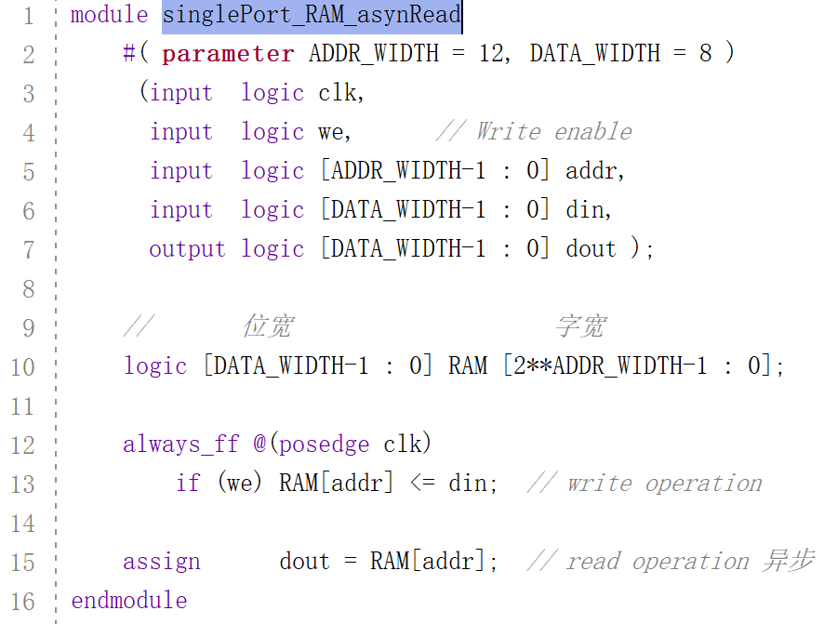
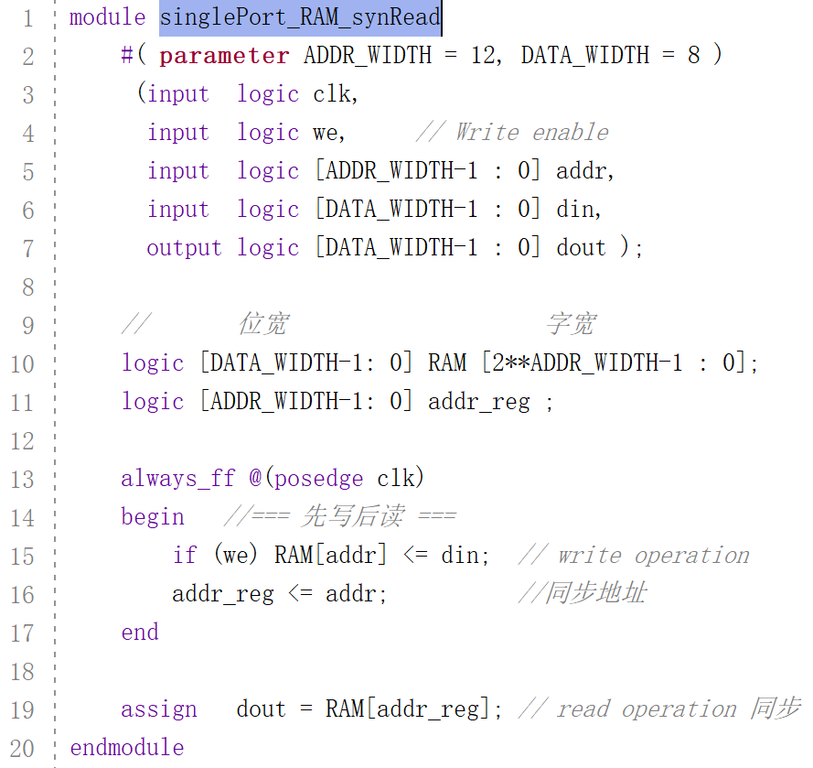
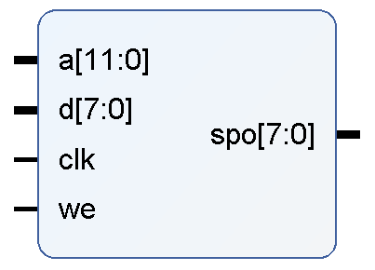
单口 RAM：1套地址总线，1套数据总线，读、写分开
Due to the internal structure, an asynchronous read operation can be realized only by the distributed RAM.
Notes:
读写不能在同一个周期里，不能同时。

Slide 12
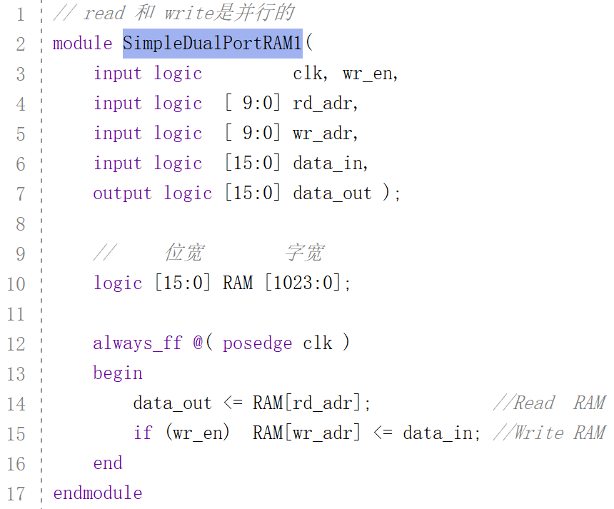
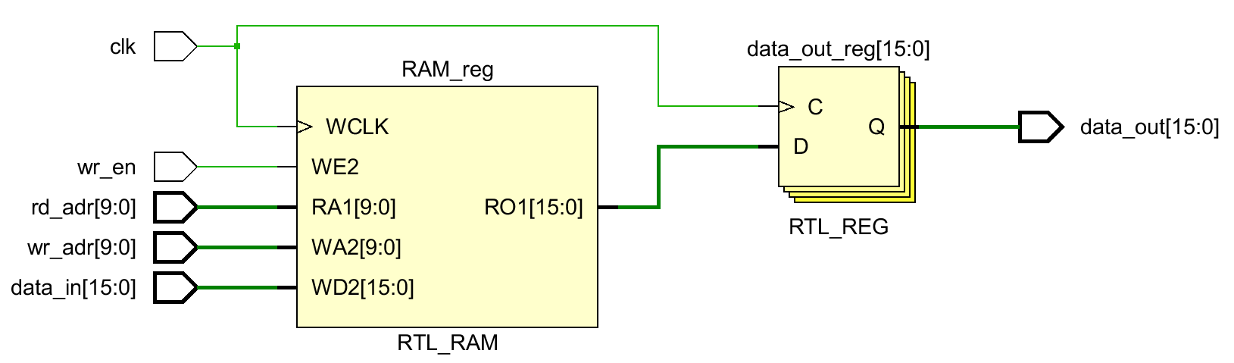
Simple Dual-port RAM：2套地址总线，1套数据总线
读、写并行：先保存原值，再写入
RAM中原有的值先存入data_out_reg中输出， 然后 data_in 再保存到RAM中。
一读、一写
并行：14、15行可以颠倒。

Slide 13
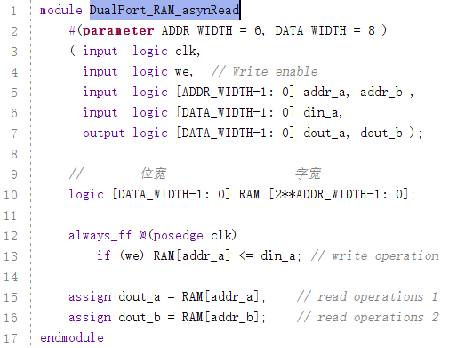
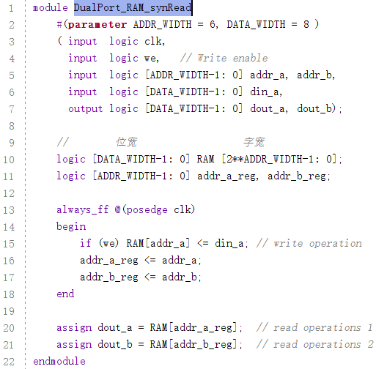
Dual-port RAM：2套地址总线，1.5套数据总线
clk
addr_a
dout_a
addr_b
dout_b
data_in
we
两个口都可以读写，但不能对同一个地址同时写。
Can be realized only by distributed RAM, thus its size is limited.

Slide 14
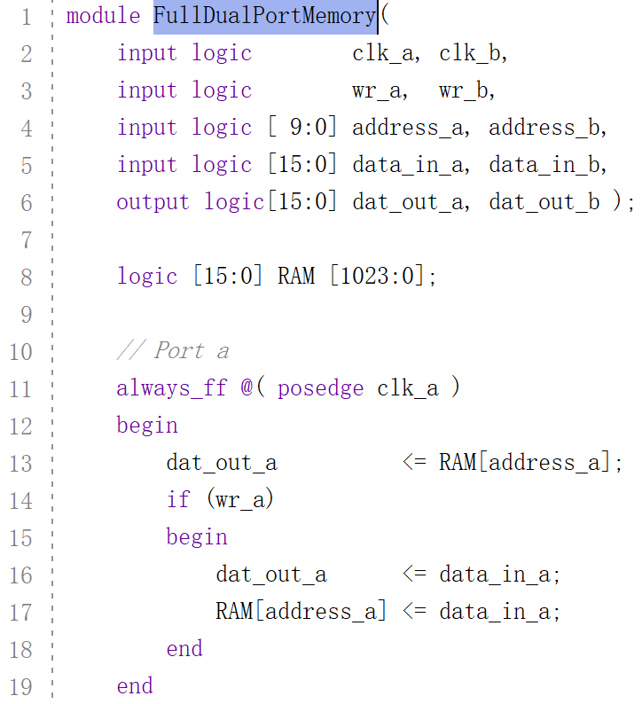
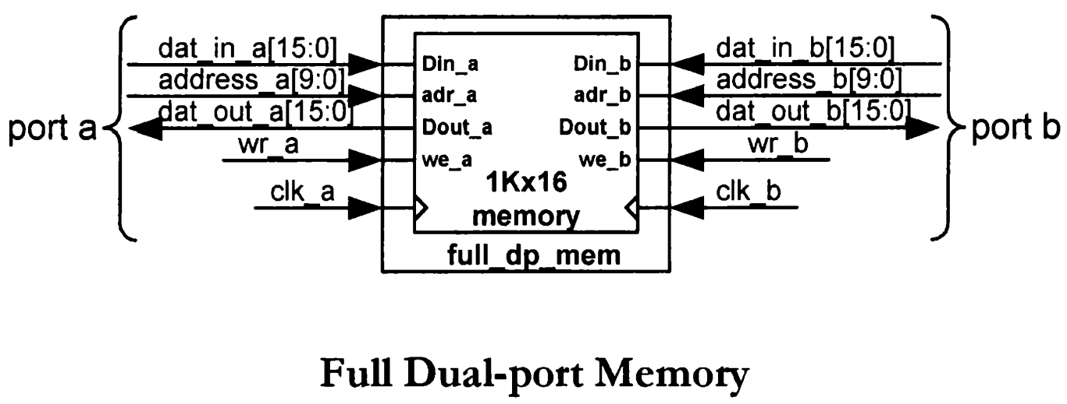
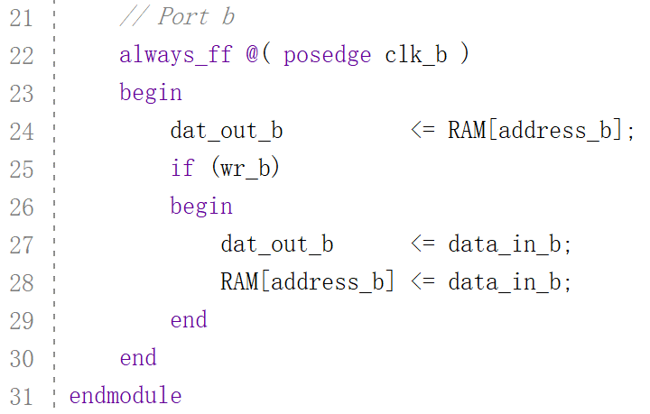
Full Dual-port RAM：地址线、数据线、时钟都2套
先输出
再写入
Notes:
写入时，先保存原值，然后写入。因为用了寄存器保存原值，因此，与13行语句不是多驱动。

Slide 15
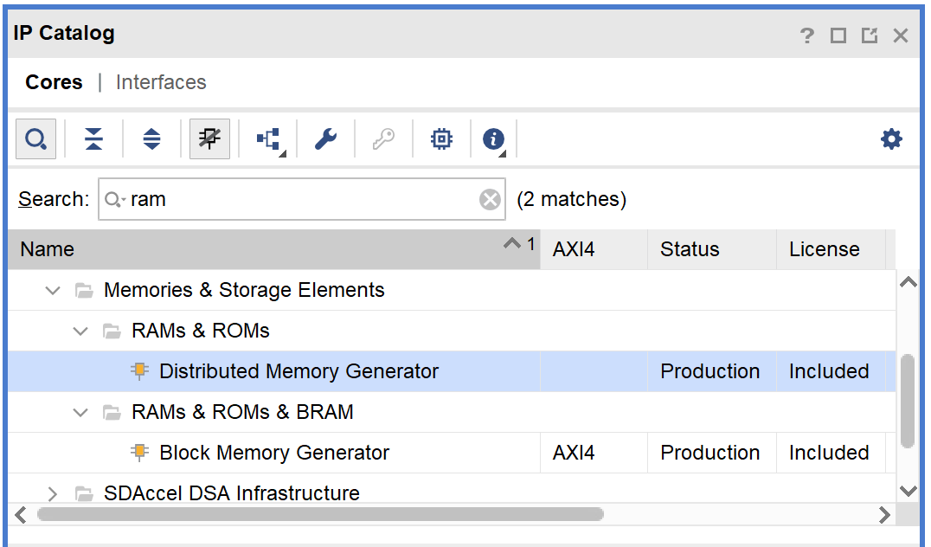
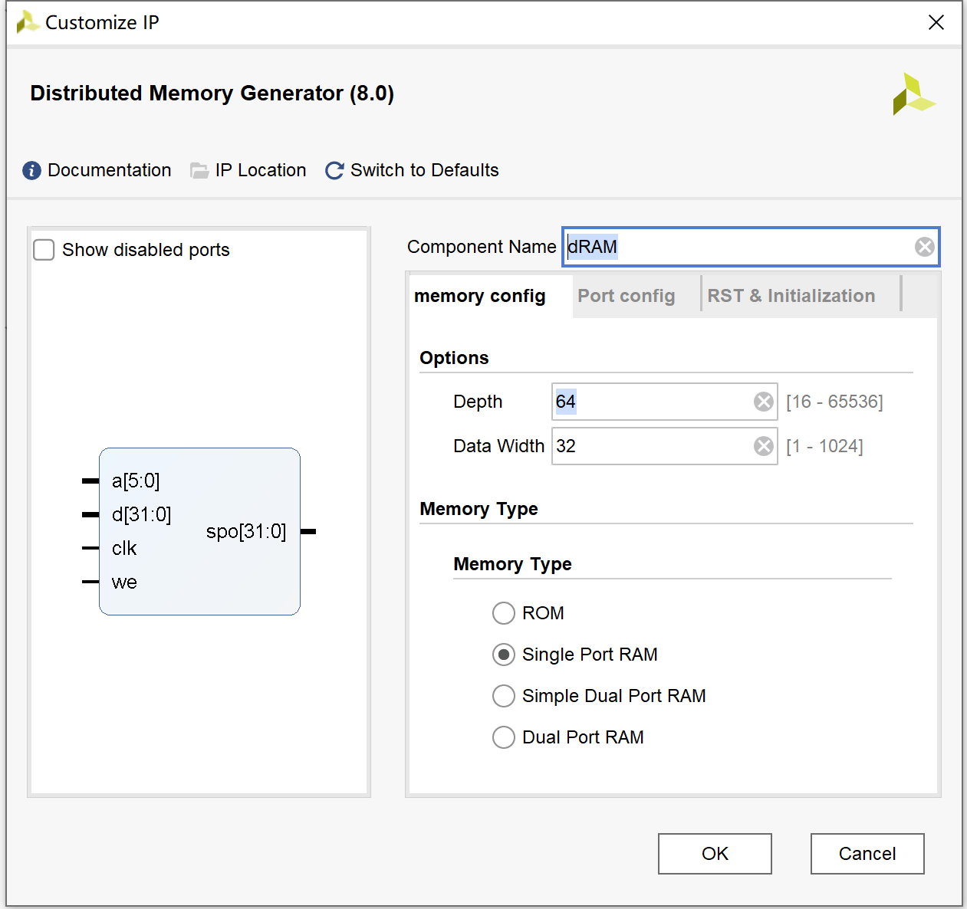
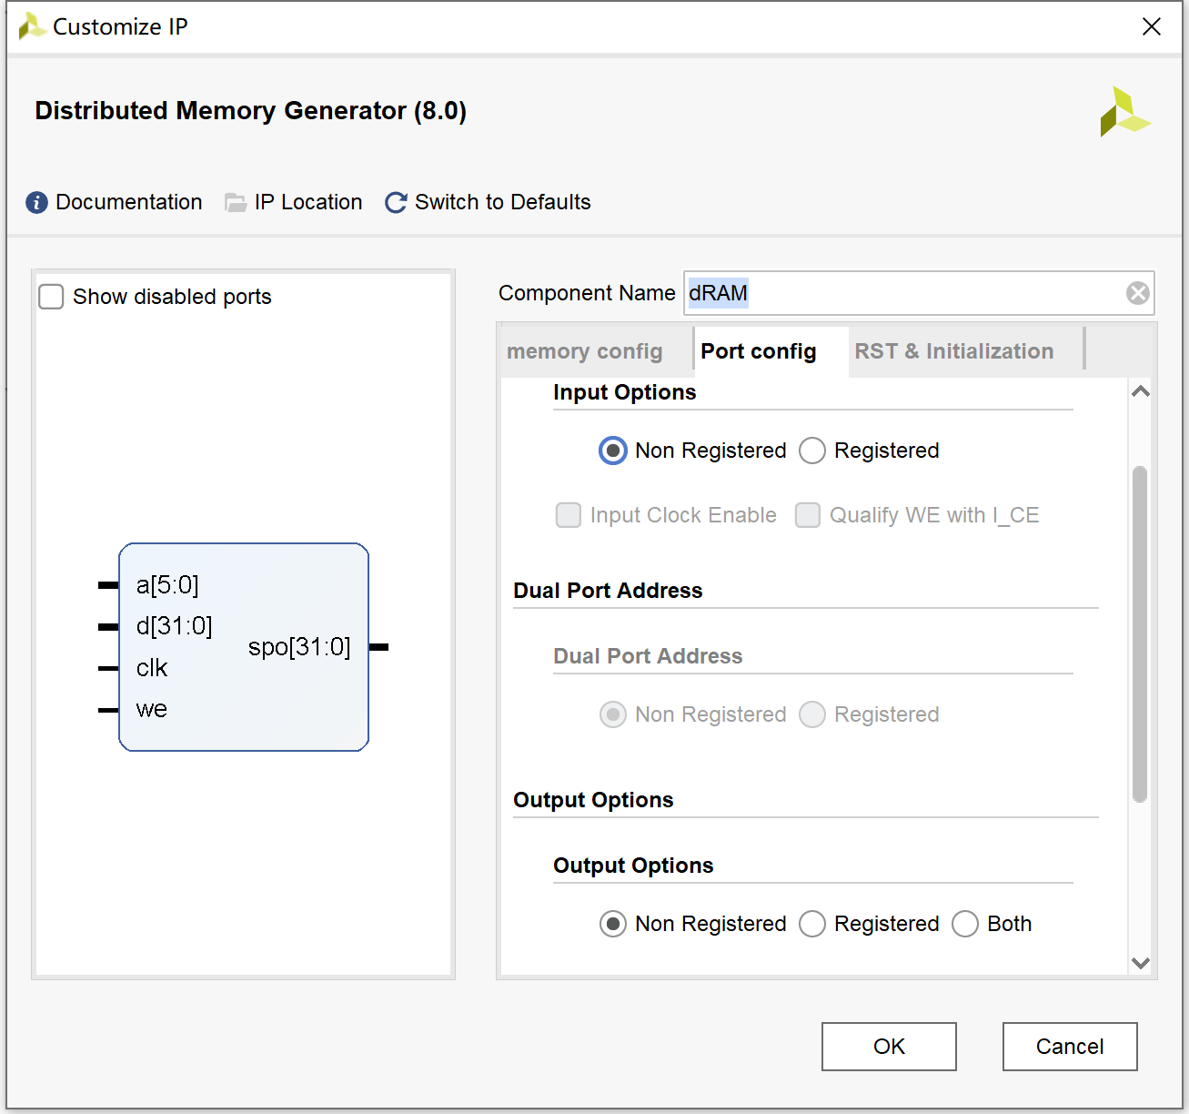
IP核设计RAM

Slide 16
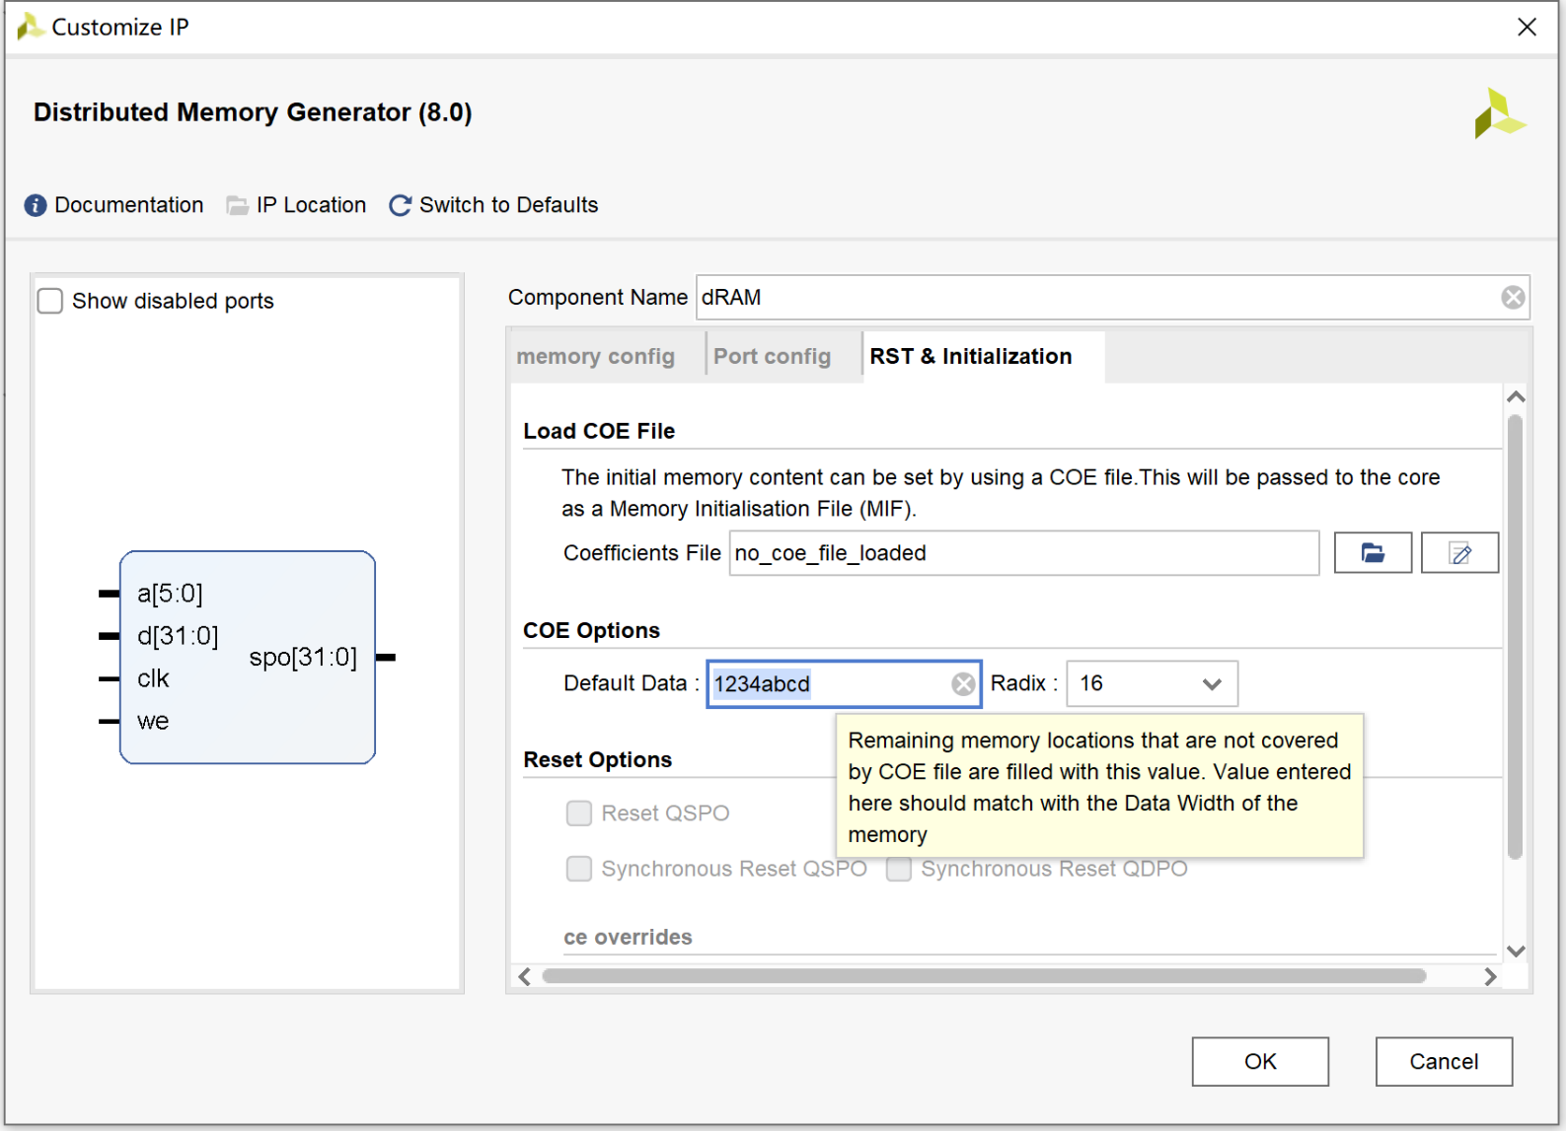
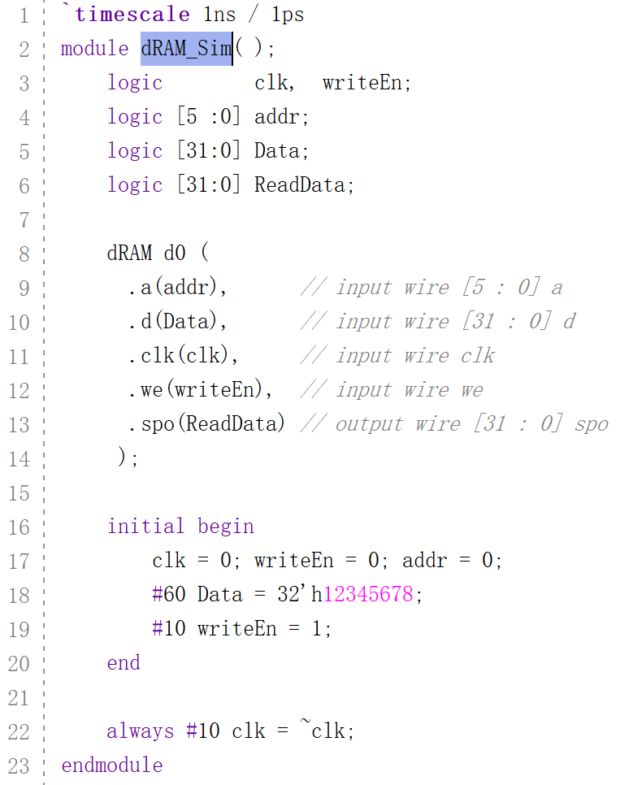
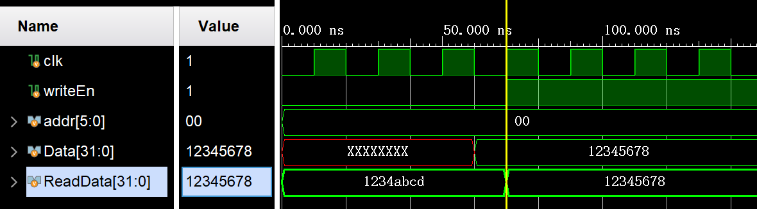
仿真

